Slide 1
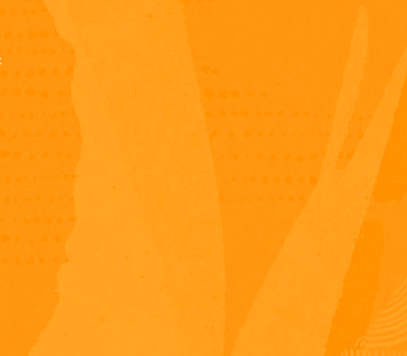









Slide 2
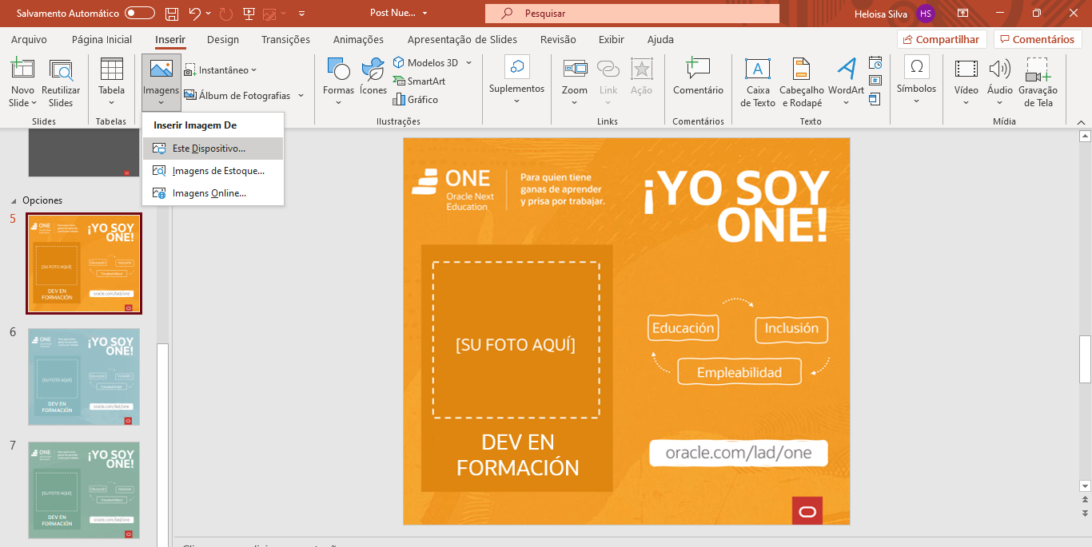
1º Seleccione la foto que desea utilizar

Slide 3
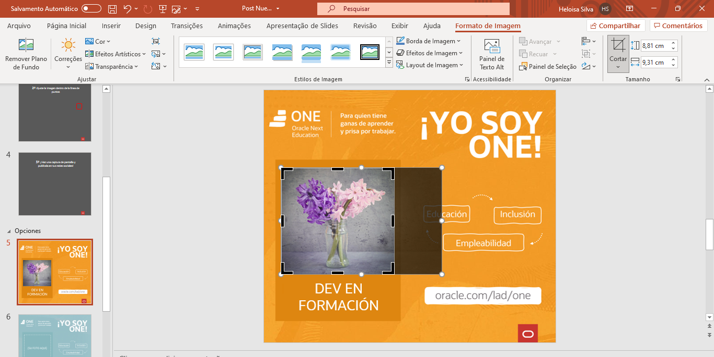
2º Ajuste la imagen dentro de la línea de puntos

Slide 4
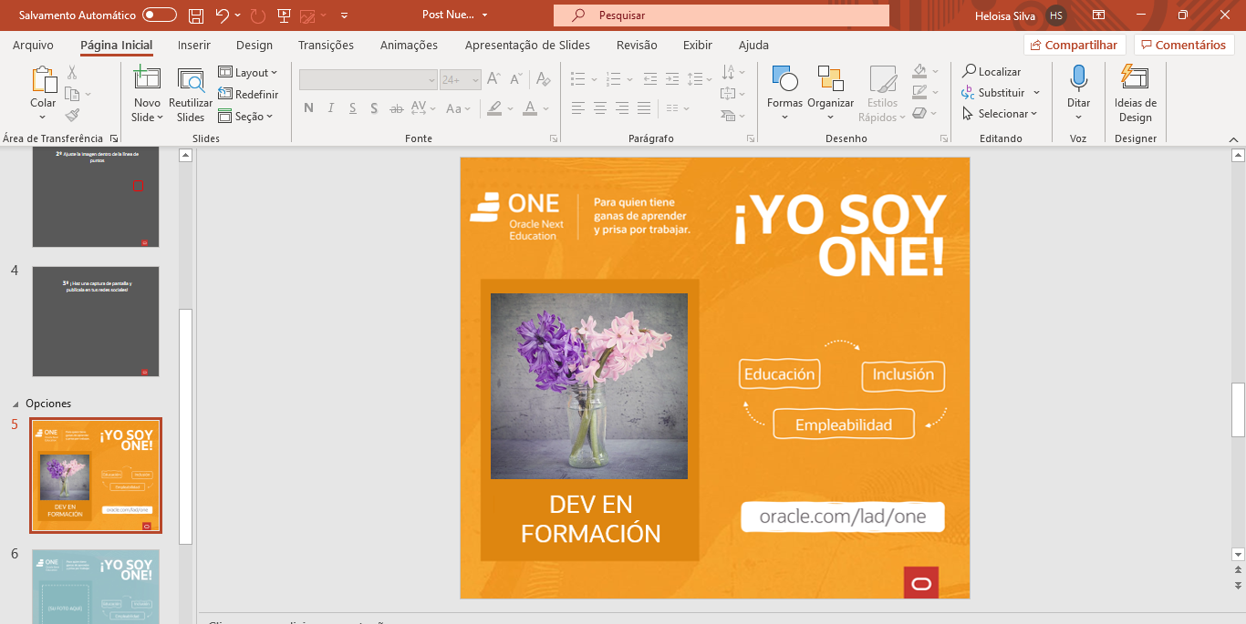
3º ¡ Haz una captura de pantalla y publícala en tus redes sociales!

Slide 5
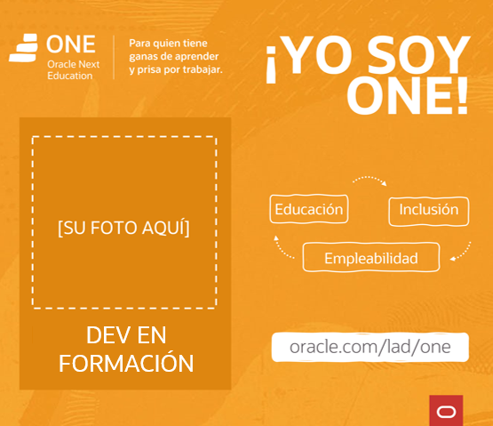

Slide 6
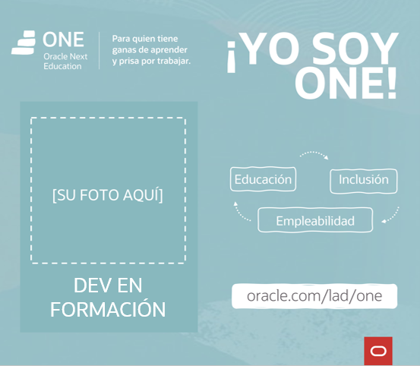
DEV EN FORMACIÓN

Slide 7
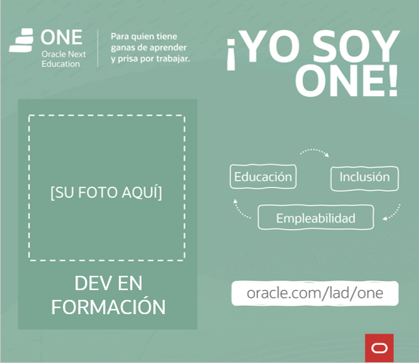
DEV EN FORMACIÓN

